Slide 1

CHỦ ĐỀ 3
NHỚ ƠN THẦY CÔ

Slide 2
Tiết 10
- Nhạc lí: Nhịp 4/4
- Đọc nhạc: Bài đọc nhạc số 3
- Ôn tập bài hát: Thầy cô là tất cả

Slide 3
Nội dung 1:
Nhạc lí: Nhịp 4/4

Slide 4

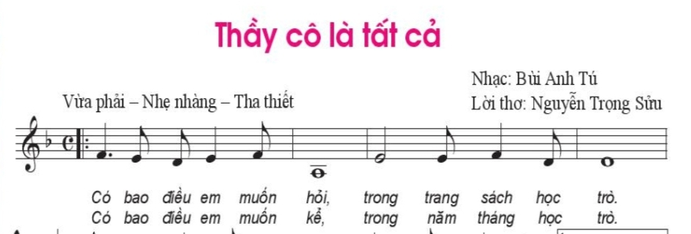
HOẠT ĐỘNG KHỞI ĐỘNG
Hát kết hợp gõ đệm nhẹ nhàng và quan sát bản nhạc bài
“Thầy cô là tất cả”

Slide 5


HÌNH THÀNH KIẾN THỨC MỚI
- Còn gọi là nhịp C
Phách thứ nhất mạnh
Phách thứ tư nhẹ
Có 4 phách trong mỗi ô nhịp
Phách thứ ba mạnh vừa
Mỗi phách có giá trị trường độ bằng 1 nốt đen
Phách thứ hai nhẹ

Slide 6
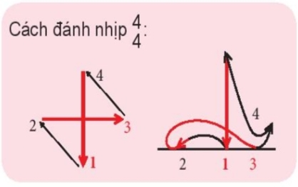
HÌNH THÀNH KIẾN THỨC MỚI
a. Khái niệm
Nhịp 4/4 (C) có 4 phách trong một ô nhịp. Giá trị mỗi phách bằng một nốt đen. Phách 1 mạnh, phách 2 nhẹ, phách 3 mạnh vừa, phách 4 nhẹ.
b. Cách đánh nhịp 4/4

Slide 7
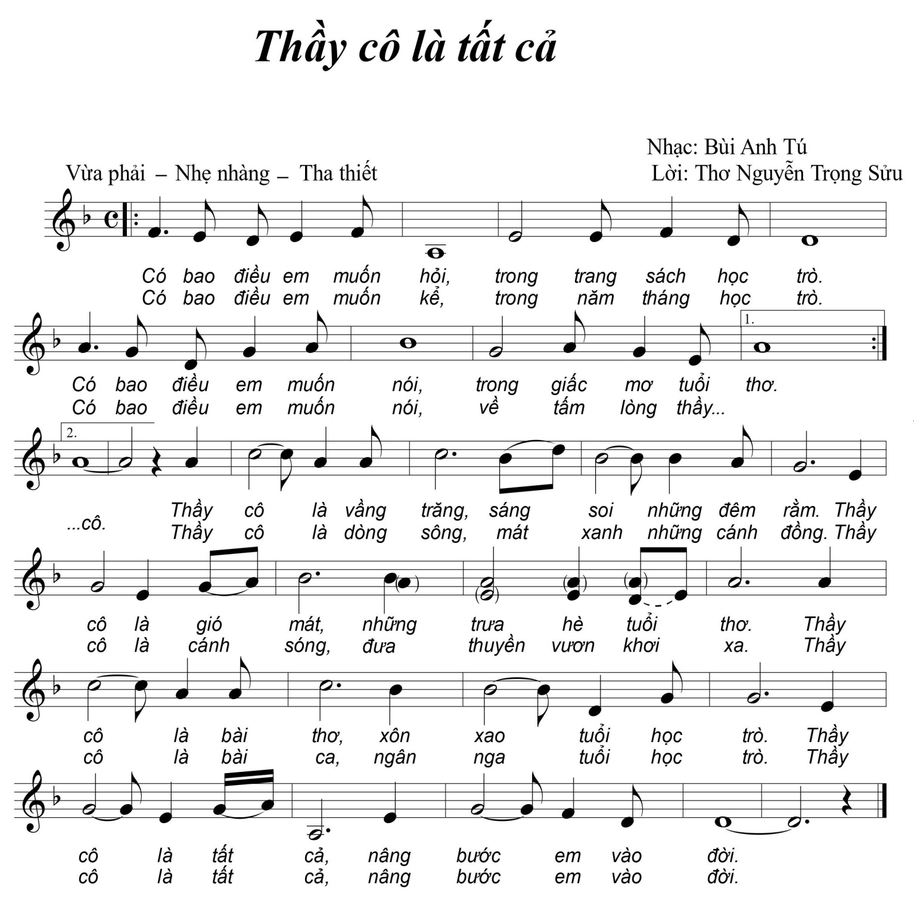
LUYỆN TẬP
Đọc kết hợp đánh nhịp 4/4
12 3 4 1234 12 3 4 1234
12 3 4 1234 12 3 4 1234

Slide 8
Nội dung 2:
Đọc nhạc: Bài đọc nhạc số 2

Slide 9
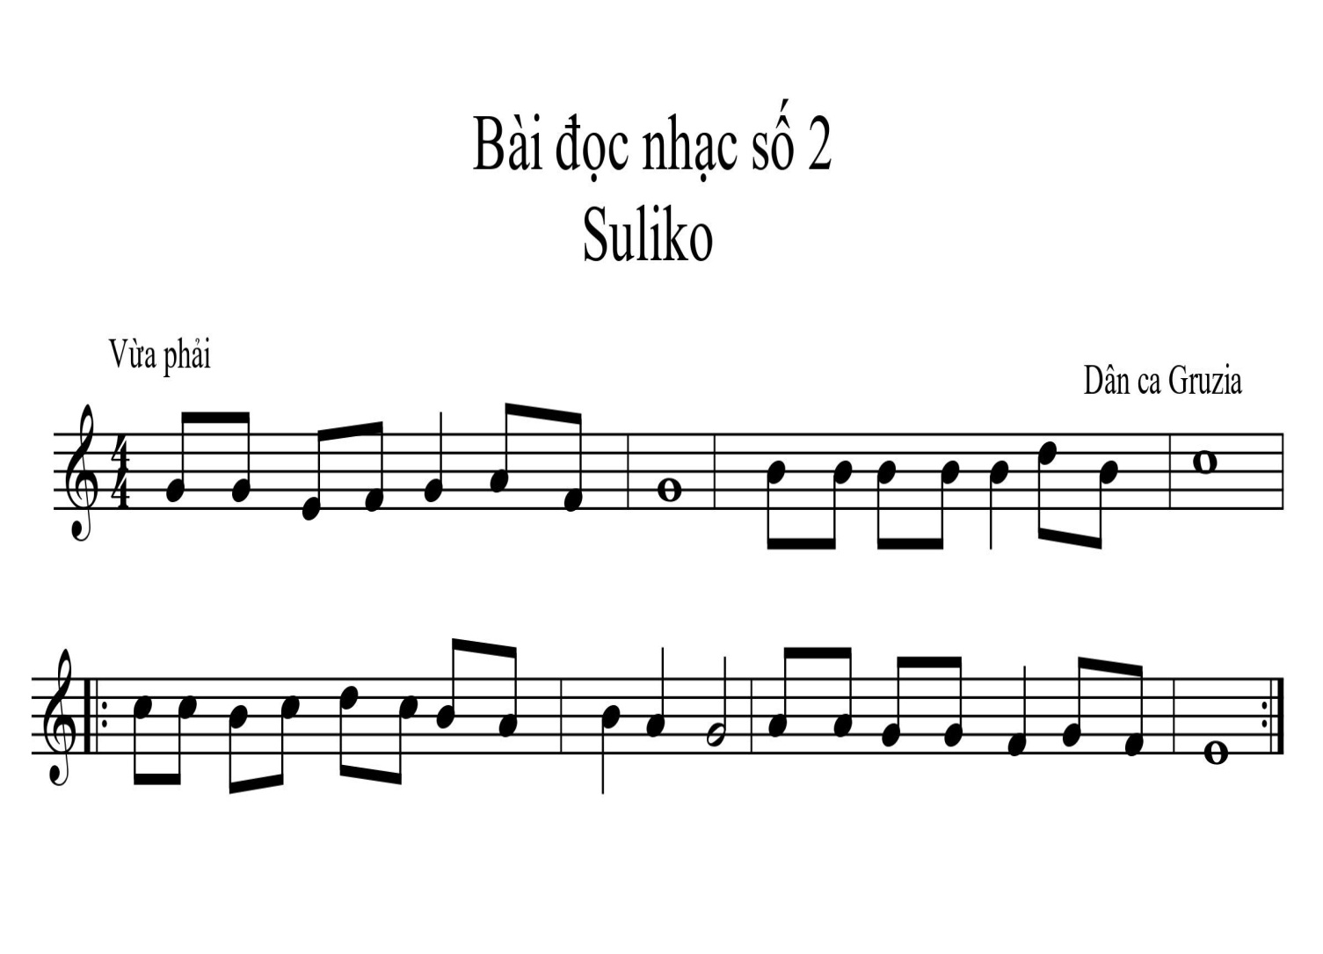
HÌNH THÀNH KIẾN THỨC MỚI
a, Tìm hiểu bài đọc nhạc số 2
? Bài đọc nhạc viết ở nhịp gì? Nêu khái niệm?
- Nhịp 4/4 (C) có 4 phách trong một ô nhịp. giá trị mỗi phách bằng một nốt đen. Phách 1 mạnh, phách 2 nhẹ, phách 3 mạnh vừa, phách 4 nhẹ.
? Cao độ gồm những nốt nào?
- Đô, Rê, Mi, Pha, Son, La, Si
? Nêu các hình nốt có trong bài đọc nhạc số 2?
- Nốt đơn, nốt đen, nốt trắng, nốt tròn
Bài đọc nhạc số 2 gồm 8 ô nhịp được chia thành 4 nét nhạc, mỗi nét nhạc gồm 2 ô nhịp.

Slide 10

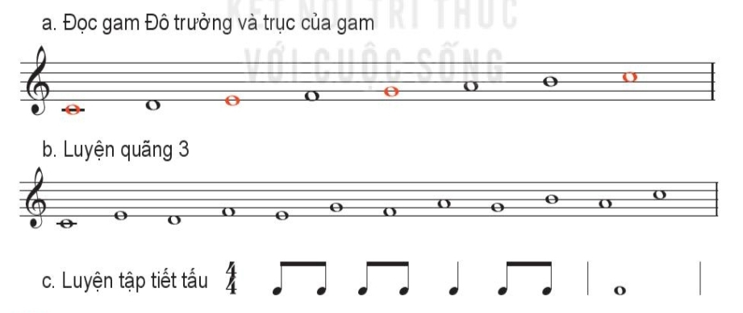
https://www.youtube.com/watch?v=J-IvGj9R7i4

Slide 11

TẬP HÁT TỪNG CÂU
https://www.youtube.com/watch?v=LfpnQ8c_9k8

Slide 12

Hát hoàn chỉnh bài đọc nhạc số 2

Slide 13
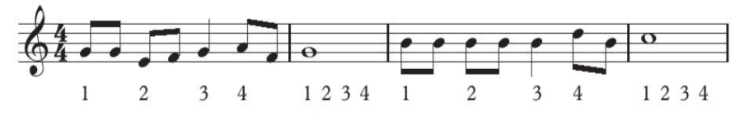
LUYỆN TẬP
Đọc nhạc kết hợp với các hoạt động sau:
a. Đọc nhạc kết hợp gõ đệm theo phách

Slide 14
Ứng dụng nhịp 4/4 vào bài đọc nhạc số 2
1 2 3 4 1234 1 2 3 4 1234
1 2 3 4 1 2 34 1 2 3 4 1234
GV THỰC HIỆN: LÊ PHƯƠNG THẢO
Trường THCS Đồng Lạc

Slide 15
Nội dung 3:
Ôn tập bài hát: Thầy cô là tất cả

Slide 16

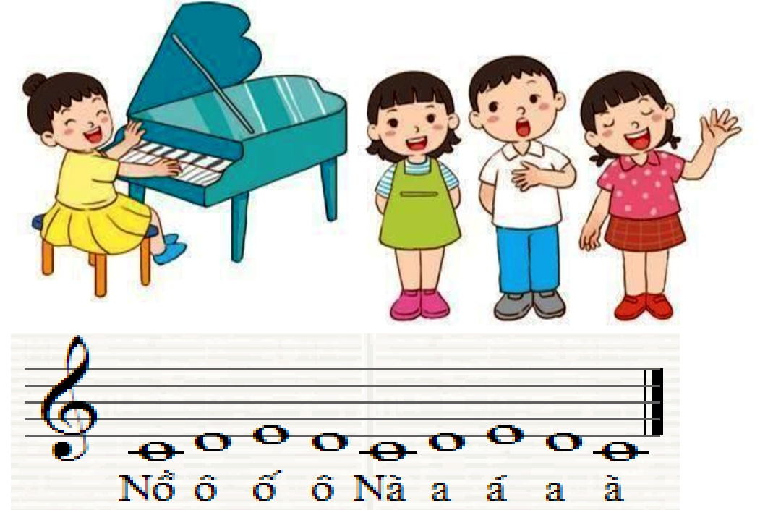
Khởi động giọng
https://www.youtube.com/watch?v=J2mryZssEzQ

Slide 17


Nghe lại bài hát: Thầy cô là tất cả
https://www.youtube.com/watch?v=Ev8WCJ01Mxs

Slide 18

LUYỆN TẬP
Học sinh luyện tập với các hình thức như hát lĩnh xướng, nối tiếp, hòa giọng

Slide 19
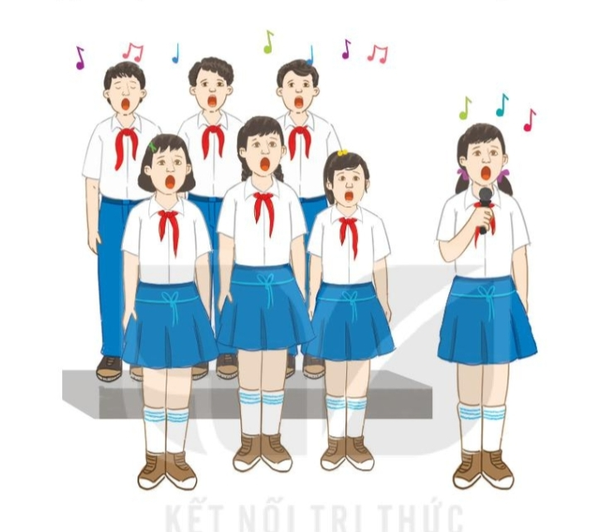
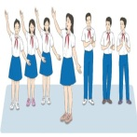
Lĩnh xướng:
Có bao điều......về tấm lòng thầy cô
Hòa giọng:
Thầy cô là vầng trăng......nâng bước em vào đời

Slide 20
Hát kết hợp vận động phụ họa

Slide 21
CHUẨN BỊ BÀI MỚI
- GV cùng HS hệ thống lại các nội dung đã học.
- Chuẩn bị tiết học sau:
+ Cá nhân/ nhóm tìm hiểu trước về nội dung hát bè qua các nguồn tư liệu và trả lời câu hỏi: Em hiểu gì về hát bè? Có các hình thức hát bè nào?
+ Dùng mã code do GV cung cấp để khai thác học liệu điện tử về Hát bè

